Slide 1
MONDARIZ https://www.balneariomondariz.es/index.php

Slide 2
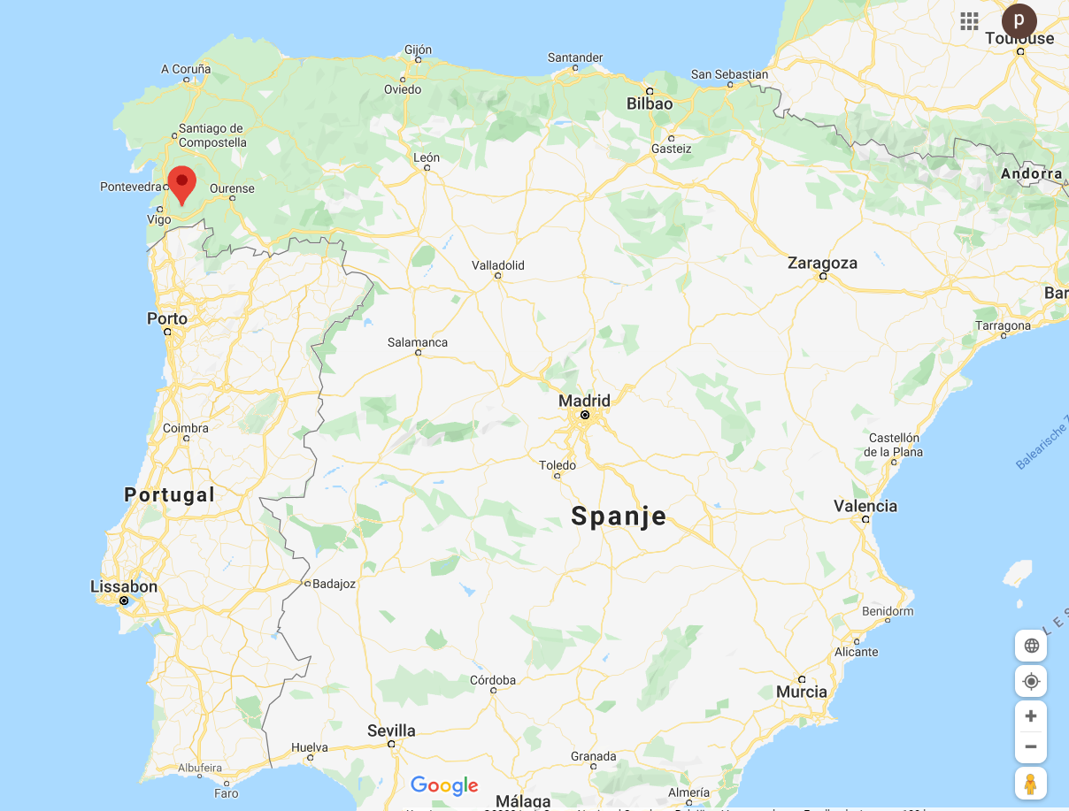
Provincia de Pontevedra en Galicia

Slide 3
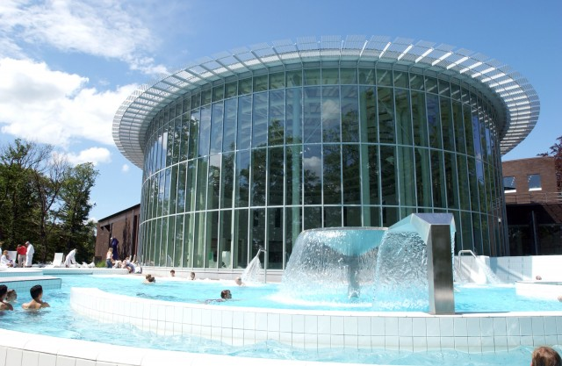
En Mondariz tienen una pasión por el agua
Allí hay un balneario= un lugar para baños públicos
Se trata de una curación a través de la utilización de las aguas.
En Bélgica: hay un balneario en SPA
¿ha ido alguna vez?
¿por qué va la gente?

Slide 4
¿por qué la gente va a un balneario?
tratamientos de salud (físioterapia, masaje, ..)
tratamientos de relax y descanso (relax en rust)
Tratamientos de belleza (la piel,..)

Slide 5
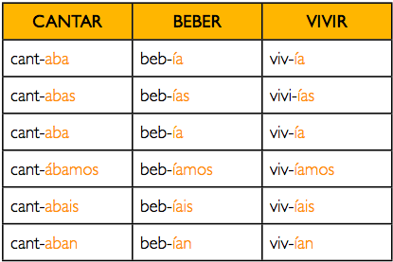

Slide 6
formar
(yo) canto →
(yo) bebo →
(yo) vivo →
(yo) llevo una camisa →
(Tú) bailas →
(tú) llamas →
(él) toca la guitarra →
(ella) baila salsa →

Slide 7
(nosotros) vivimos →
(nosotros) bebemos →
(vosotros) Coméis →
(ellos) nadan →
(ellas) hablan →
(ellas) cocinan →
(ellas) corren →
(Marleen y Felipe) piden →

Slide 8
Ojo ojo ojo ojo ojo ojo ojo ojo ojo ojo ojo
EXCEPCIONES

Slide 9
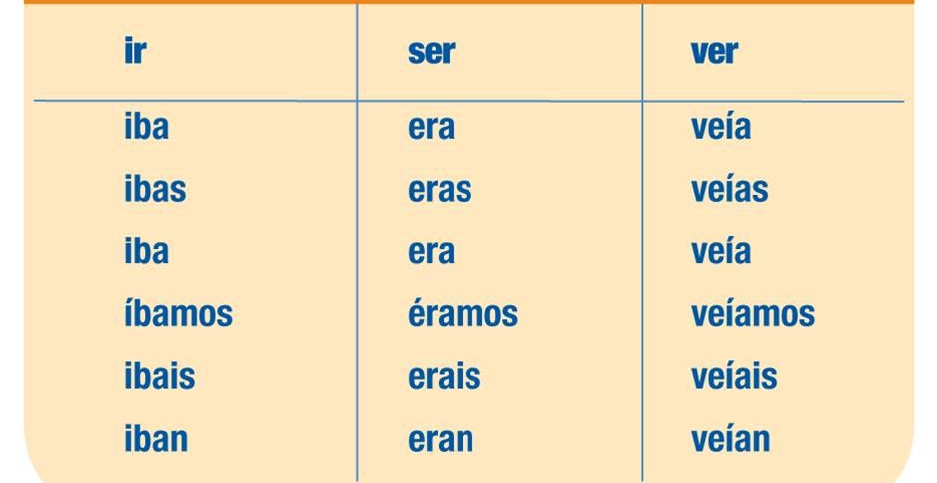

Slide 10
Hay : er is, er zijn → HABÍA: er was, er waren
Er was veel volk=
Er was een bar!=
Er waren ook kinderen =
Er waren tapa’s en drankjes=
Er was een Spaanse gids=

